Slide 1
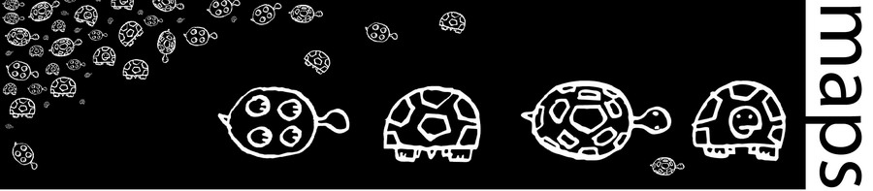


MAPS 5
« Modélisation multi-agents appliquée aux phénomènes spatialisés »
La Vieille Perrotine, Saint-Pierre d’Oléron
23-28 juin 2013
Diffusion Innovations [DInno]
Noé Guiraud, Laurent Lucien, Jérémie Molho, Emilien Schultz, Andrea Zanotti
Ecole thématique MAPS
Notes:
28/06/13

Slide 2
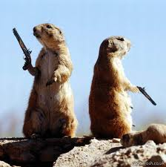

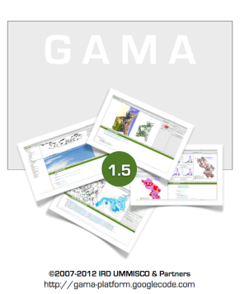
Netlogo vs Gama
Who will survive ?
Notes:
28/06/13

Slide 3

Rappel des objectifs/problématique/hypothèses
Le contexte : des dynamiques de diffusions d’idées au sein de réseaux sociaux
Des technologies cohabitent (Mac/Windows, Google/Yahoo, Netlogo/Gama …)
Au delà des qualités intrinsèques de ces technologies, les réseaux sociaux à travers lesquels ces pratiques se diffusent sont déterminants.
La proximité géographique, institutionnelle, cognitive de chercheurs influencent leurs réseaux sociaux
Objectif du modèle, question de recherche et hypothèses
Modéliser la dynamique écosystémique de la diffusion des innovations technologiques parmi des communautés de chercheurs :
Leur appropriation par des chercheurs qui forment des communautés d’utilisateurs
L’émergence, la diffusion, la compétition et le déclin de ces communautés
Notes:
28/06/13

Slide 4
Rappel des objectifs/problématique/hypothèses
Comment les conditions initiales de communautés de chercheurs influencent la diffusion et le succès d’une technologie dans un contexte de concurrence ?
H1 : Dépendance au sentier (path dependency) : Une technologie a plus de chances de se diffuser si elle est apparue plus tôt.
H2 : La combinaison de la proximité institutionnelle et cognitive influence la diffusion de la technologie
H3 : Des clusters segmentés dans l’espaces peuvent favoriser le maintien d’une diversité de technologies
H4 : L'importance des échanges entre les utilisateurs d'une même technologie favorise la pérennité de sa communauté
Notes:
28/06/13

Slide 5
Modèle conceptuel
Le modèle repose sur trois niveaux de mécanismes:
une dynamique de création de liens sociaux envers des individus au profil différencié selon une tendance à l’homophilie (plus deux individus se ressemblent, plus la création d’une relation est probable)
Proba(création lien) = alpha * Similarité / Similarité max
avec Similarité = (coeff-discipline * delta-discipline + … + coeff-institution * delta-institution) / (coeff-discipline + … + coeff-institution)
et alpha modélise la force des relations sociales
une dynamique d’échange d’expérience sur les technologies à partir des utilisateurs vers les individus auxquels ils sont connectés.
une stratégie de choix au niveau de l’individu entre les différentes technologies connues : favorise l’usage de la technologie la plus maîtrisée
Notes:
28/06/13

Slide 6
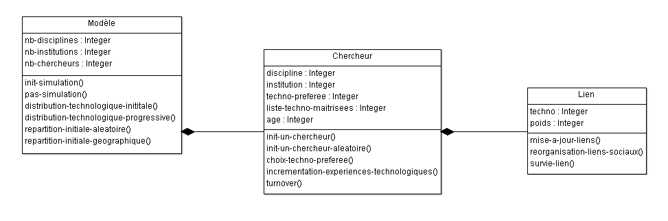
Modèle statique
Notes:
28/06/13

Slide 7
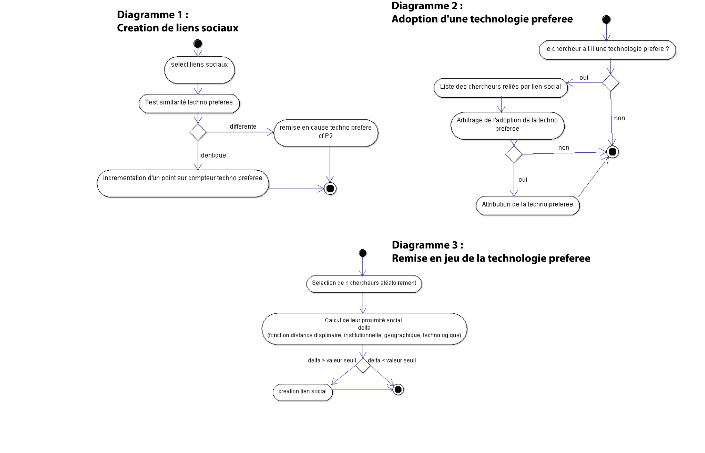
Modèle dynamique
Notes:
28/06/13

Slide 8
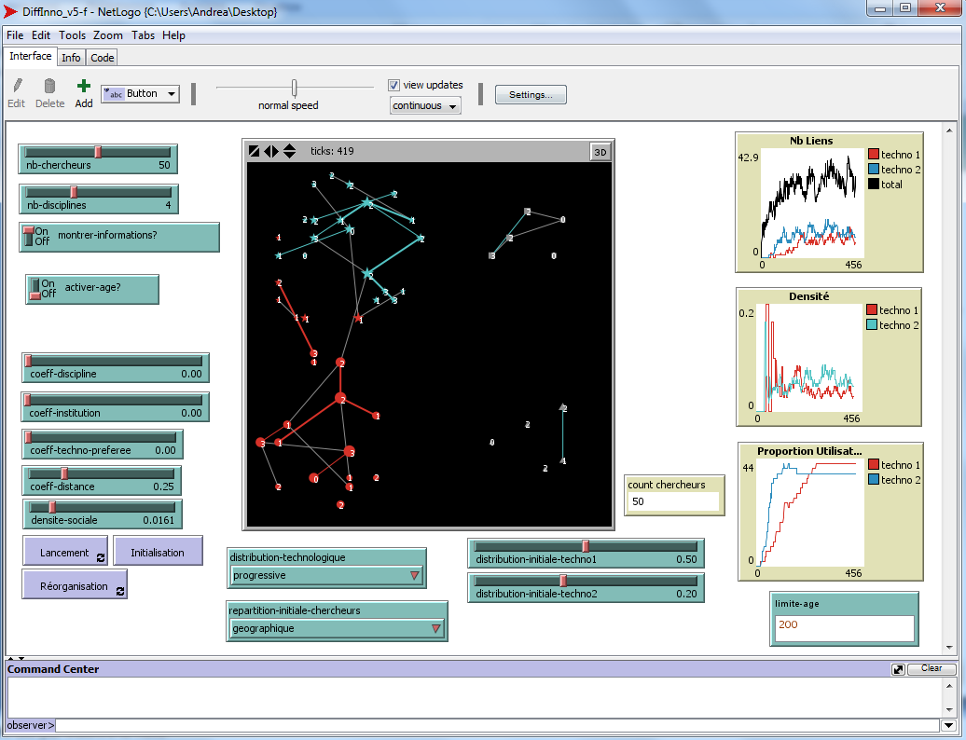
Conditions initiales et sorties
Les 4 configurations
Le switch répartition géo définie d’emblée / position aléatoire
Emergence progressive de la technologie / possibilité d’établir le rapport de force initialement
Sorties
- Pourcentage de chercheur par technologie
- Densité
- Nombre de liens par technologies
Mais passons à la vraie vie simulée
Notes:
28/06/13

Slide 9
Modèle sous NetLogo
  Noé : « le village gaulois »
  → la vivacité des échanges dans une communauté minoritaire est sa seule chance de se maintenir
  Laurent : « vivre et laisser mourir »
  → le turn-over affaiblit, voire renverse, les monopoles
  Émilien : « Premier ou caché »
  → les technos qui gagnent sont soient les premières, soient se développent dans une niche
  Andrea : « de confiné à espacé »
  → la proximité spatiale relie des individus de catégories différentes
Notes:
28/06/13

Slide 10
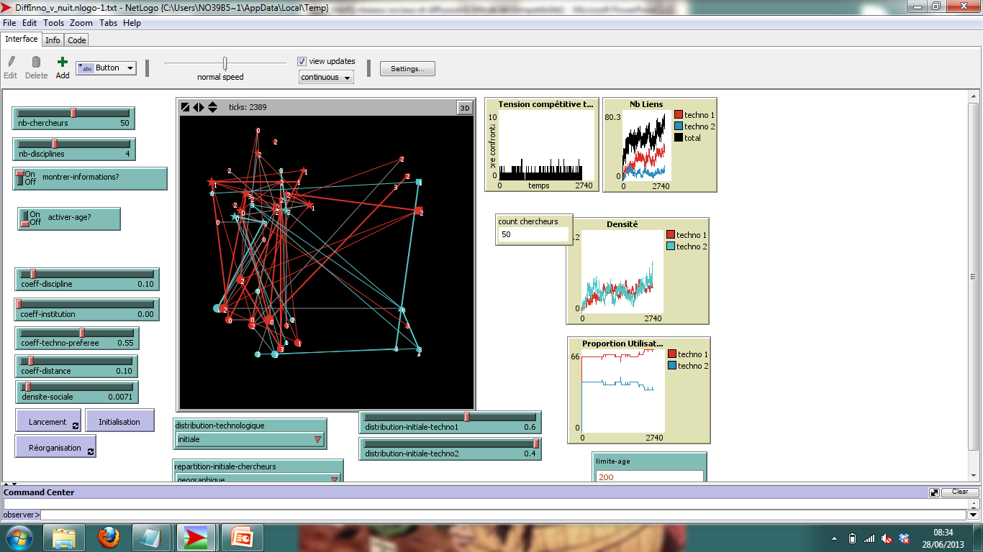
Notes:
28/06/13

Slide 11
Réponse à la question
Les conditions initiales prises une à une vont avoir tendance à fragmenter les individus et donc ralentir les diffusions en garantissant une cohabitation
Le chevauchement des catégories (typiquement spatiale) fluidifie la diffusion et conduit à une plus grande homogénéisation
Il faut recruter « au cœur » pour Gama !
Notes:
28/06/13

Slide 12
Préparer l'offensive Gama
Viser la France
Notes:
28/06/13

Slide 13
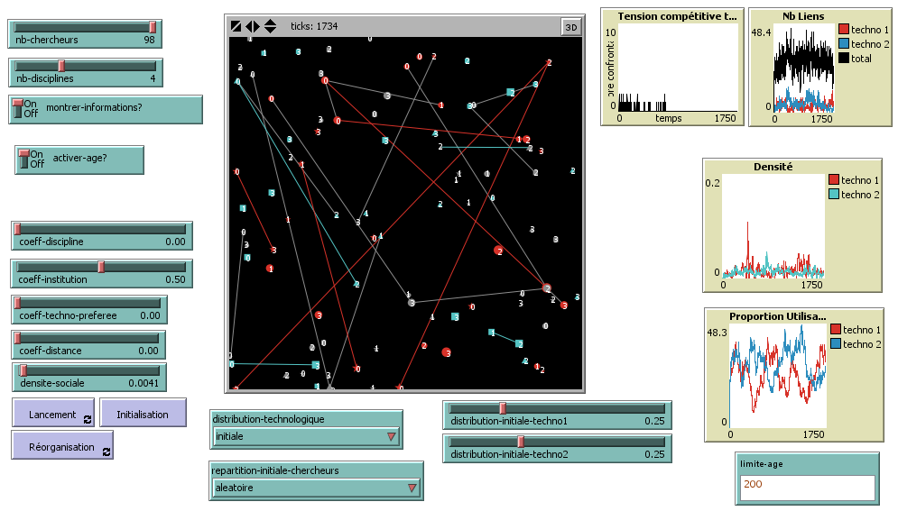
Notes:
28/06/13

